Slide 1
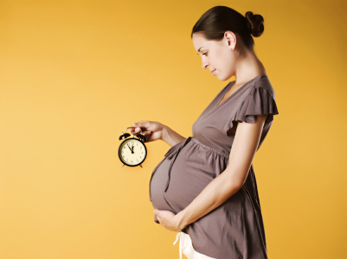
Induktion
13e Mars 2015

Slide 2
Reklampaus:
Jönköping 24-27 augusti 2015
Bl.a. Induktions symposium

Slide 3
Längre tid för förlossningen
Induktion
”attention is a limited resource”

Slide 4
Induktion
Ökar andelen sectio (?)

Slide 5
Akuta sectio, förstföderskor, huvud, 37+0, ej sectio tidigare, spontan start eller induktion

Slide 6
Akuta sectio %, omföderskor, huvud, 37+0, ej sectio tidigare, spontan start eller induktion 2013 Sverige

Slide 7
Andel induktioner och kejsarsnitt per sjukhus VGR 2002-2013
%

Slide 8
VGR
Induktions-frekvensen har ökat 2002-2013
Endast halva ökningen av induktioner kunde förklaras av ändrade indikationer.

Slide 9
Sectio %, induktionsfrekvens omföderskor Sverige 1973-2013, MFR

Slide 10
Sectio % induktionsfrekvens förstföderskor Sverige 1973-2013
MFR

Slide 11
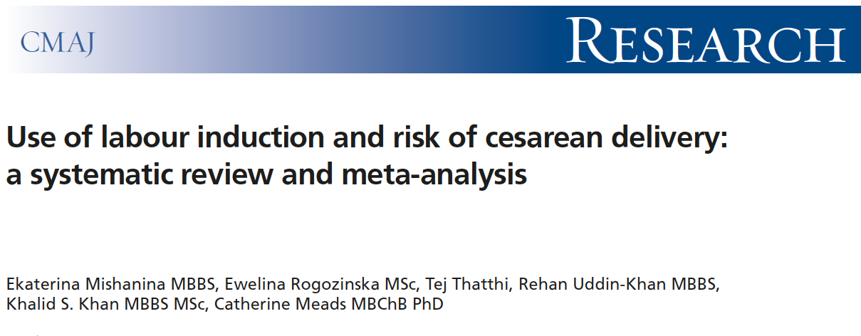
Men….

Slide 12
Our meta-analysis has provided a robust answer to the disputed question of risk of cesarean delivery associated with induction of labour. Women whose labour was induced were less likely than those managed expectantly to have a cesarean delivery.

Slide 14
Fel jämföra induktioner spontan start
Rätt att jämföra t.ex. alla induktioner i t.ex. vecka 39 med alla med spontan start eller induktion efter vecka 39
Ta bort sjuka mammor och patienter med medicinska indikationer (preeklampsi etc).

Slide 15
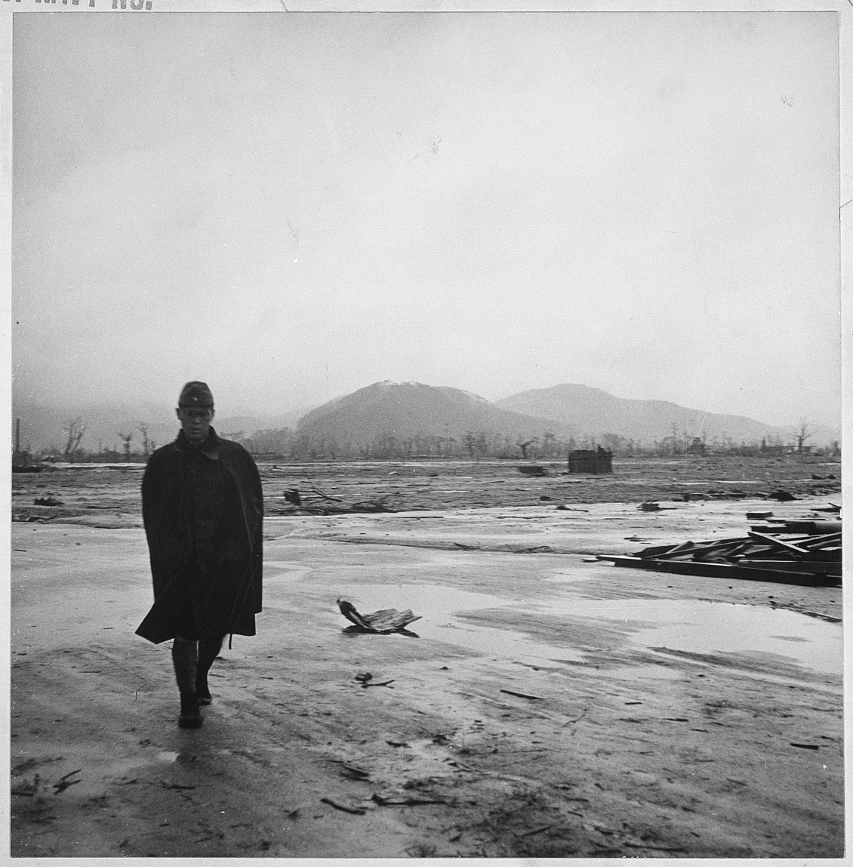
Och

Slide 16
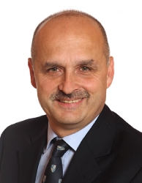
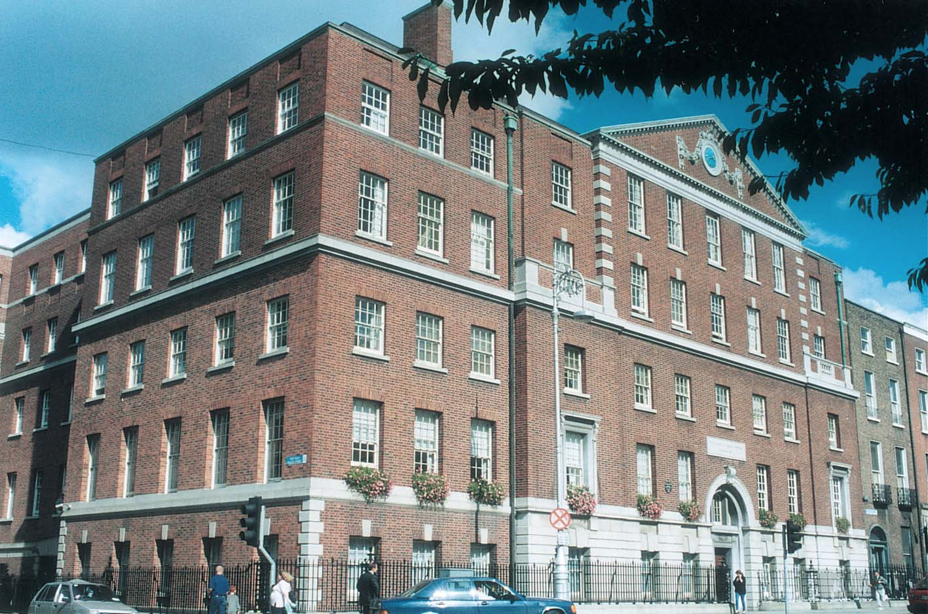

Slide 17
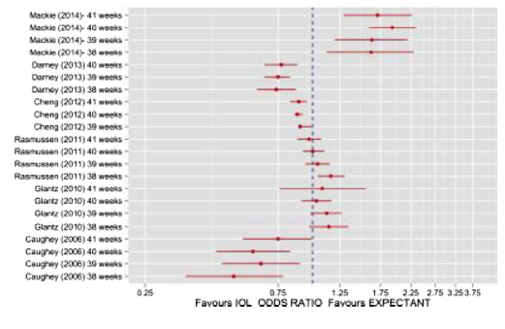

Slide 18
In our population of term nulliparous women actively managed in spontaneous labour, IOL was associated with higher rates of CD. This is at odds with other studies using this methodology (Figure 1). We hypothesise that the difference is due to the low rate of CD associated with active management of labour in women who labour spontaneously after expectant managment in our population.
In populations where the difference between IOL and expectant management CD rates are smaller due to higher rates of CD in spontaneous labour, different conclusions about the risks of IOL may be drawn.

Slide 19
Analys av 96444 förlossningar i Gbg, år 2000-2014
Friska mammor
Ingen medicinsk indikation för induktion
Förlösta efter vecka 37
Enkelbörd
Huvudändläge
Ej sectio tidigare
Ej elektiva sectio

Slide 20
OR för sectio induktion vs senare förlossning
induction week 39 versus all after week 39
induction week 40 versus all after week 40

Slide 21
OR för sectio induktion vs senare förlossning, förstföderskor
induction week 39 versus all after week 39
induction week 40 versus all after week 40

Slide 22
OR för sectio induktion vs senare förlossning, omföderskor
induction week 39 versus all after week 39
induction week 40 versus all after week 40

